Slide 1
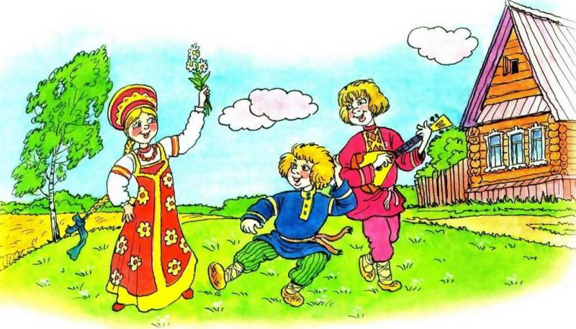
Малые формы фольклора как средство развития у детей дошкольного возраста математических представлений

